Slide 1
Tuần 27 LỚP 4A
NĂM HỌC: 2024 - 2025
ÔN TẬP GIỮA HỌC KÌ II (Tiết 2)

Slide 3
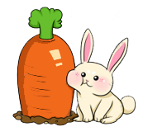
1
2
3
4
5
6
7
8
9
10
11
12
13
14
15
16

Slide 4
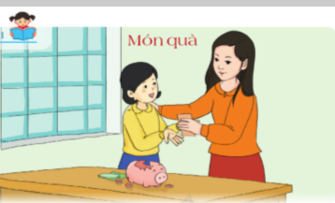
Đọc bài: Món quà (trang 4)
Trả lời câu hỏi sau:
- Chi định tặng Vy món quà gì nhân ngày sinh nhật?
Trở về

Slide 5
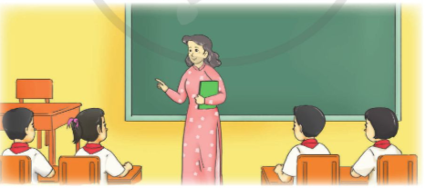
Đọc bài: “Buổi học cuối cùng” (trang 6-7)
Trả lời câu hỏi sau:
- Vì sao lớp học trở nên trang nghiêm hơn
Trở về

Slide 6
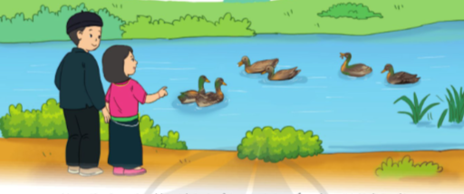
Đọc bài: “Con sông lan xa” (trang 12-13)
Trả lời câu hỏi sau:
- Tìm những hình ảnh miêu tả vẻ đẹp và sự bình yên trên hồ nước?
Trở về

Slide 7
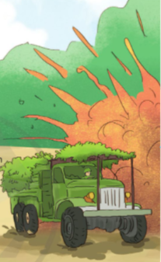
Đọc bài: “Bài thơ về tiểu đội xe không kính” (trang 18)
Trả lời câu hỏi sau:
- Chủ đề của bài thơ là gì?
Trở về

Slide 8
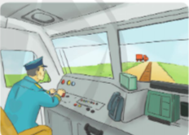
Đọc bài: “Xã thân cứu đoàn tàu” (trang 22)
Trả lời câu hỏi sau:
- Tìm những chi tiết cho thấy ông Thức đã chủ động đề phòng tai nạn ?
Trở về

Slide 9
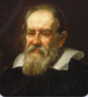
Đọc bài: “Sự thật là thước đo chân lí” (trang 24- 25)
Trả lời câu hỏi sau:
- Vì sao ông Ga –li-lê quyết đình làm thí nghiệm về tốc độ rơi của các vật ?
Trở về

Slide 10
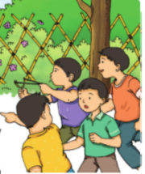
Đọc bài: “Người lính dũng cảm” (trang 28)
Trả lời câu hỏi sau:
- Vì sao tác giả gọi “ chú lính nhỏ” là “ người chỉ huy dũng cảm”?
Trở về

Slide 11
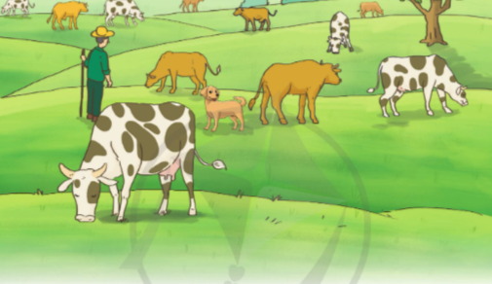
Đọc bài: “Đàn bò gặm cỏ” (trang 34-35)
Trả lời câu hỏi sau:
- Anh Nhẫn có cảm xúc gì khi nhìn đàn bò ăn cỏ?
Trở về

Slide 12
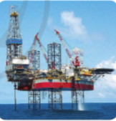
Đọc bài: “Người giàn khoan” (trang 37)
Trả lời câu hỏi sau:
- Tìm những từ ngữ, hình ảnh giúp em hình dung được khó khăn, thách thức đối với người làm việc trên giàn khoan?
Trở về

Slide 13
Đọc bài: “Đoàn thuyền đánh cá” (trang 40)
Trả lời câu hỏi sau:
- Tiếng hát vang lên suốt quá trình lao động nói lên điều gì?
Trở về

Slide 14
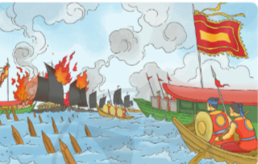
Đọc bài: “Ngô Quyền đại phá quân Nam Hán” (trang 49-50)
Trả lời câu hỏi sau:
- Những chi tiết nào cho thấy Ngô Quyền là người chỉ huy mưu lược?
Trở về

Slide 15
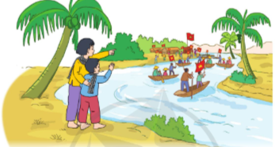
Đọc bài: “Mít tinh mừng độc lập” (trang 53- 54)
Trả lời câu hỏi sau:
- Tiếng hát vang của mọi người được so sánh với gỉ?
Trở về

Slide 16
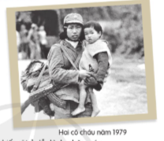
Đọc bài: “Bức ảnh” (trang 57)
Trả lời câu hỏi sau:
- Theo em các chiến sĩ quyết tâm bảo vệ từng tất đất của Tổ quốc là ai?
Trở về

Slide 17
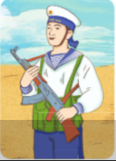
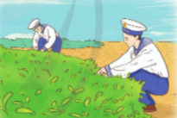
Đọc bài: “Trường Sa” (trang 59)
Trả lời câu hỏi sau:
- Những từ ngữ nào cho thấy Trường Sa từ rất lâu đã gắn bó với Tổ quốc Việt Nam?
Trở về

Slide 18
TRẢ BÀI VIẾT

Slide 19
Hoạt động 1: Nghe nhận xét chung về bài làm của cả lớp.
+ Về hình thức:
Bố cục bài văn có đầy đủ ba phần không? Ưu điểm và hạn chế phổ biến (về cách sử dụng từ ngữ cách viết câu, cách xuống dòng tách đoạn, về chính tả,…) ở các bài làm của HS trong lớp là gì?
+ Về nội dung:
Bài viết có đúng đề tài đã chọn không? Các ý trong bài viết có được lựa chọn phù hợp với đề tài không, có được sắp xếp theo trật tự hợp lí không?

Slide 20
Hoạt động 2 :Sửa bài cùng cả lớp.
Sửa một số lỗi tiêu biểu để rút kinh nghiệm lỗi :
Về bố cục bài văn
Về nội dung, cách dùng từ, đặt câu, chính tả,...

Slide 21
Hoạt động 3 :Tự sửa bài
Thể viết lại một đoạn văn (sắp xếp lại ý, sửa cách diễn đạt, thay thế từ ngữ,…) để bài viết hay hơn.

Slide 22
Tạm biệt các em

